Slide 1
An introduction to space weather
Mark Moldwin
Laura Natalia Martínez Ramírez
Escuela de física 25450 - Seminario de investigación

Slide 2
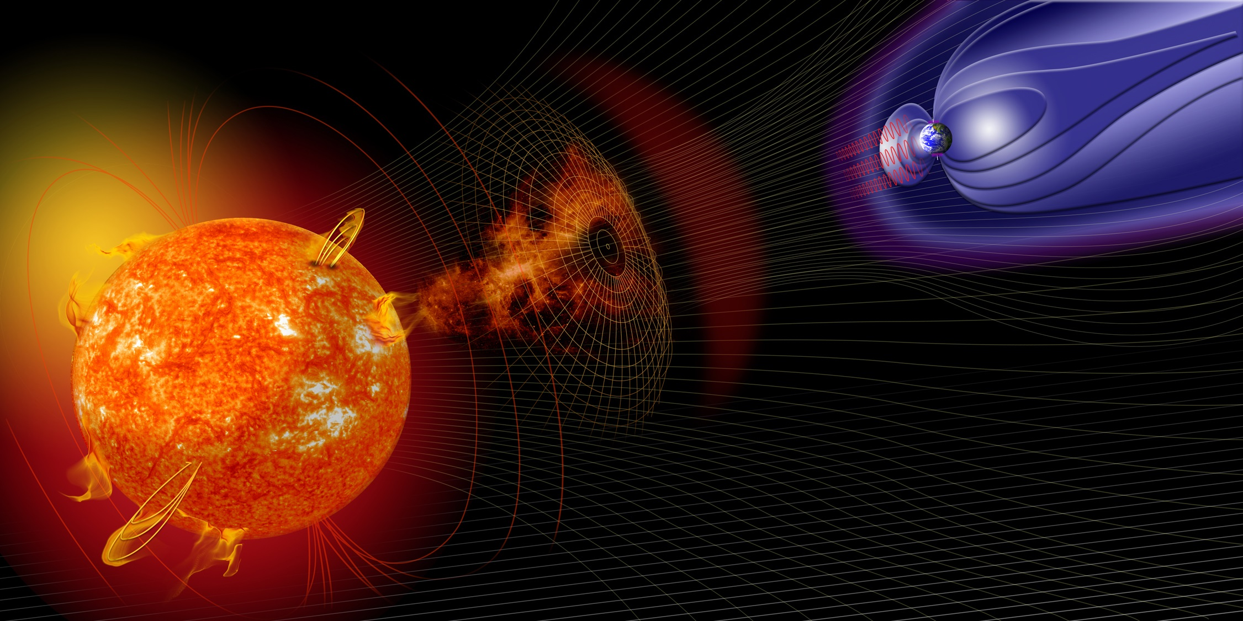
Generalidades
Es un campo emergente
Impactos tecnológicos y sociales
Autor -> Física del plasma magnetosféricos y heliosférico, educación en la ciencia espacial
Escuela de física 25450 - Seminario de investigación

Slide 3
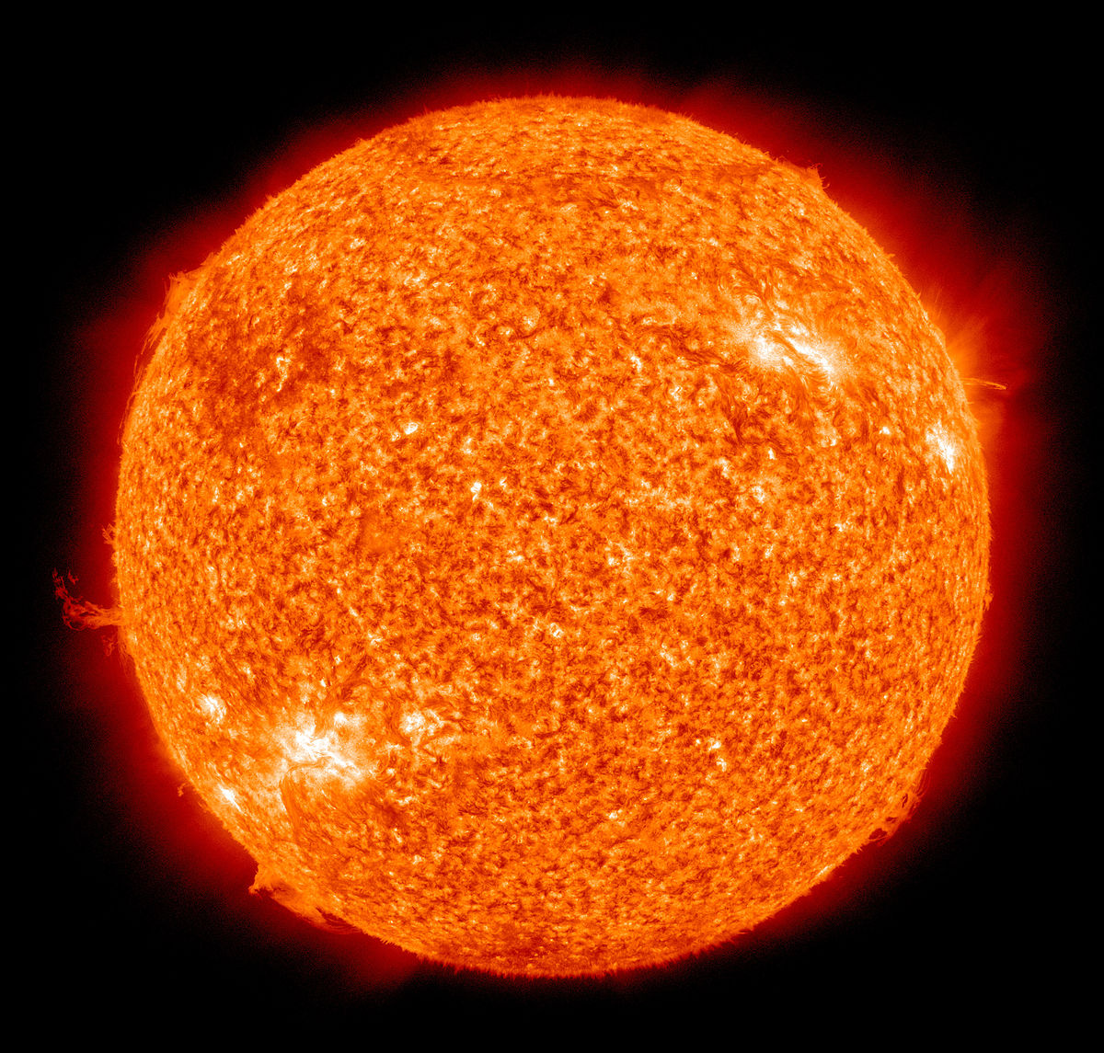
Prólogo
Expulsa
Partículas de alta energía
Radiación mortal
Consecuencias
Daños sistemas tecnológicos
Riesgos exploración espacial
Escuela de física 25450 - Seminario de investigación

Slide 4
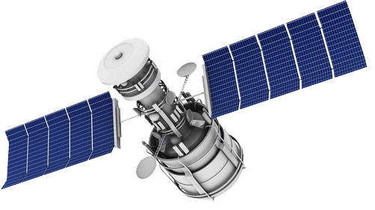
Prólogo
Galaxy IV (1998)
1900s
Tormentas espaciales
Comunicación: satelital, inalámbrica
Información global
Astronautas
Comunicaciones de radio y navegación
Fallas eléctricas
Escuela de física 25450 - Seminario de investigación

Slide 5
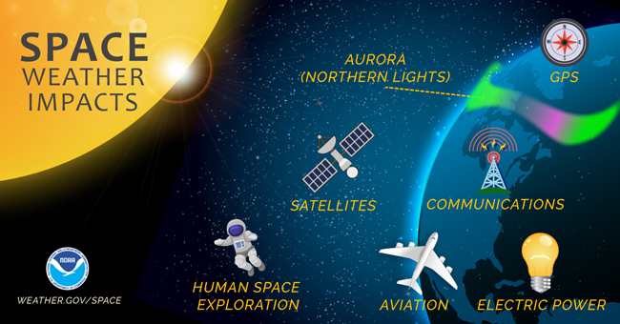
Escuela de física 25450 - Seminario de investigación

Slide 6
Clima espacial
‘’Condiciones en el sol y el viento solar, magnetosfera, ionósfera y termósfera que pueden influenciar en el rendimiento y confiabilidad de los sistemas tecnológicos y terrestres y pueden poner en peligro la vida o salud humana’’.
Escuela de física 25450 - Seminario de investigación

Slide 7
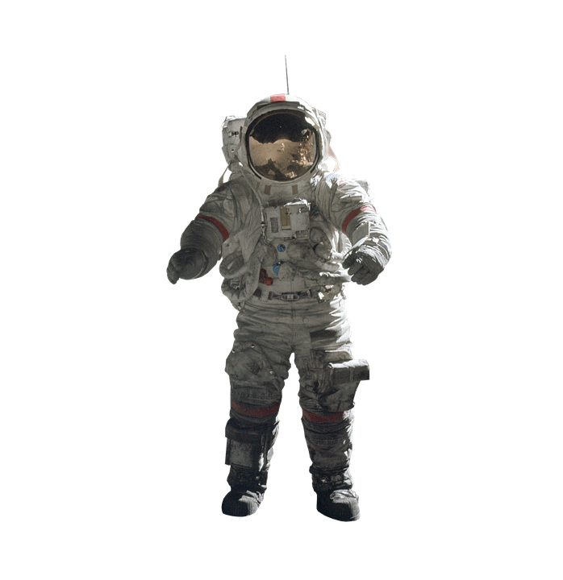
Clima espacial
Observaciones: Atmósfera del sol dinámica y violenta.
Objetivo: como en meteorología, entender y predecir.
¿Por qué?: Tomar medidas preventivas.
Raíces: Sol.
Escuela de física 25450 - Seminario de investigación

Slide 8
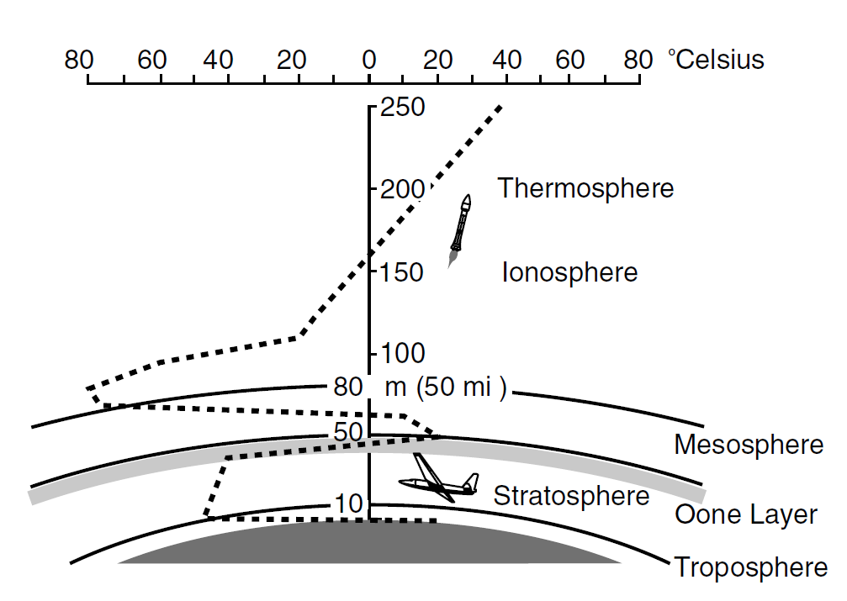
Clima
Clima espacial
Tropósfera (0-10 km)
Termósfera
(100 km)
(Auroras)
Escuela de física 25450 - Seminario de investigación

Slide 9
Clima
Clima espacial
Radiación electromagnética –Tierra (1400 W/$m^{2}$)
Radiación electromagnética –Tierra (1400 W/𝑚^2)
Calienta atmósfera y océanos $≠$
Calienta atmósfera y océanos ≠
Diferencia de T → Viento
Radiación corpuscular: partículas cargadas y subatómicas
Viento solar (Campo magnético) → Heliosfera
$≠$T atmósfera del sol y espacio
≠T atmósfera del sol y espacio
Escuela de física 25450 - Seminario de investigación

Slide 10
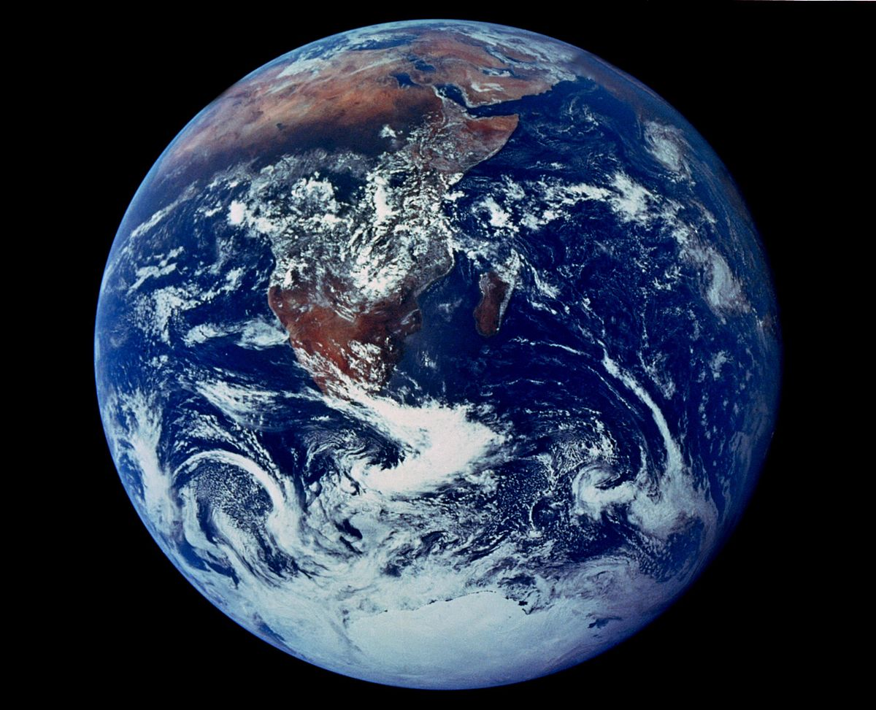
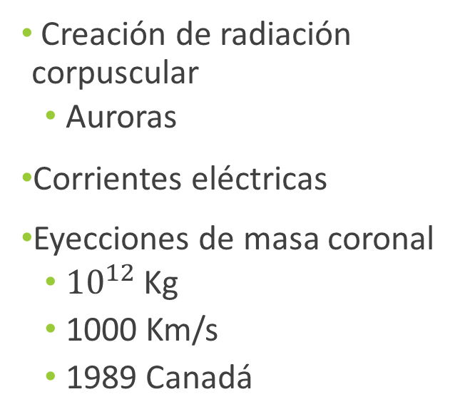
Viento solar
Creación de radiación corpuscular
Auroras
Corrientes eléctricas
Eyecciones de masa coronal
${10}^{12}$ Kg
1000 Km/s
1989 Canadá
Escuela de física 25450 - Seminario de investigación

Slide 11
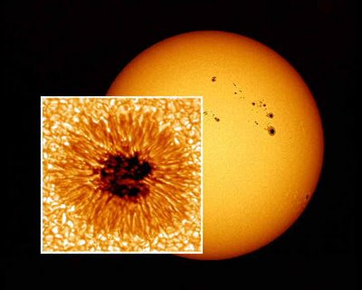
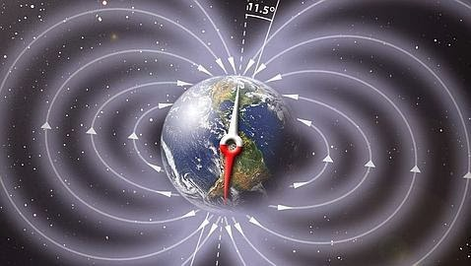
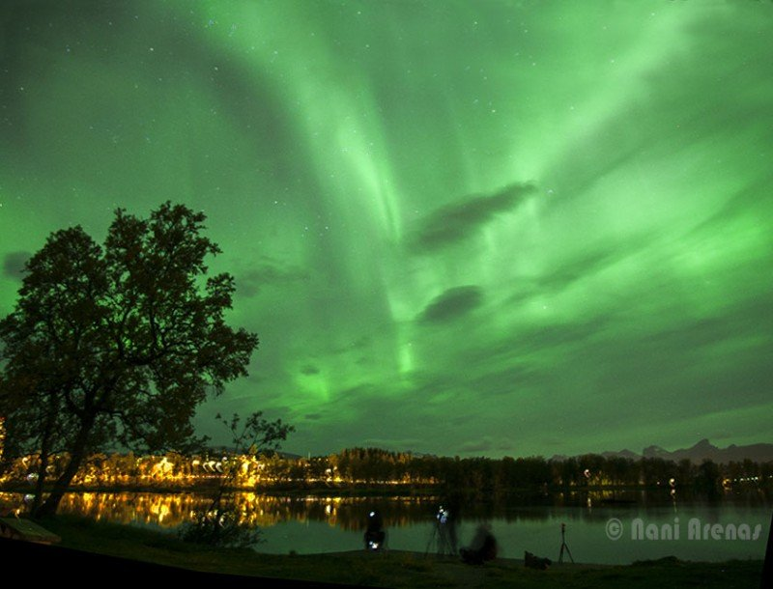
Clima espacial: inicios
Esta foto de Autor desconocido está bajo licencia CC BY-NC-ND
Brújula
Telescopio Siglo XVII
Siglo XVI
Escuela de física 25450 - Seminario de investigación

Slide 12
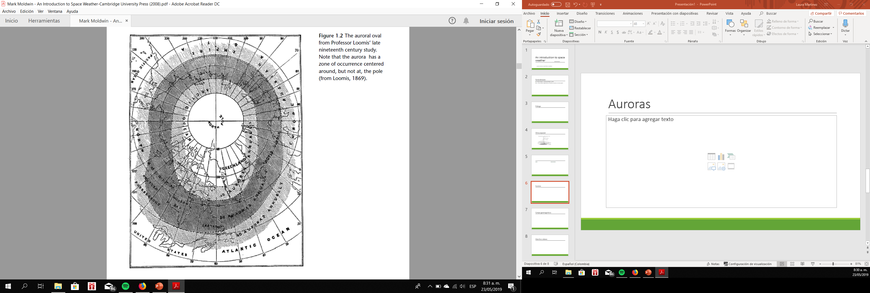
Auroras
Aristóteles: llamas ardiendo
Descartes: reflejo de luz (cristales hielo)
Gassendi → Borealis
James cook → Australis
John Franklin: Zona auroral
¿Causa?
Escuela de física 25450 - Seminario de investigación

Slide 13
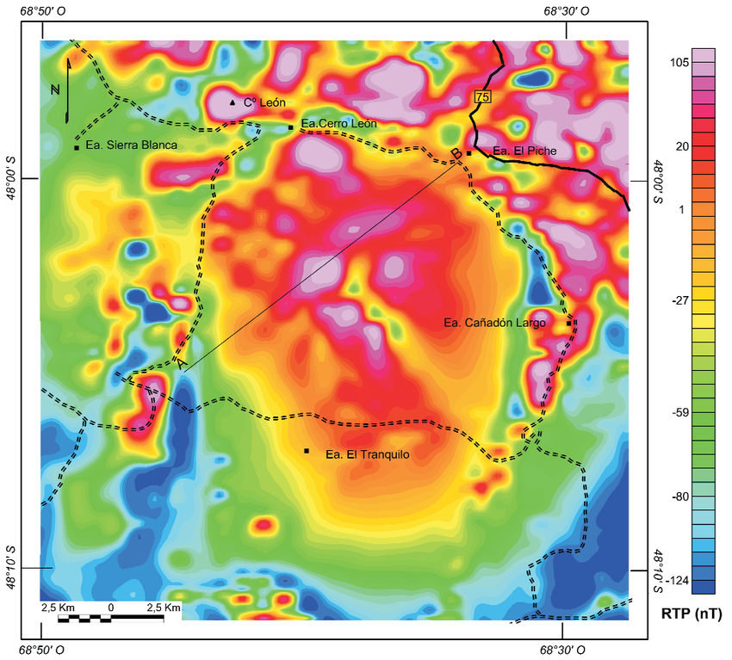
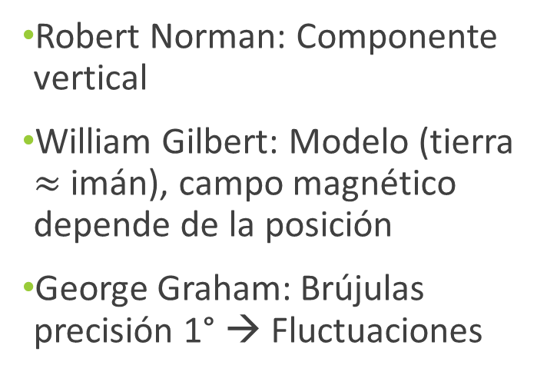
Campo geomagnético
Robert Norman: Componente vertical
William Gilbert: Modelo (tierra $≈$ imán), campo magnético depende de la posición
George Graham: Brújulas precisión 1° → Fluctuaciones
¿Causa de las fluctuaciones?
Escuela de física 25450 - Seminario de investigación

Slide 14
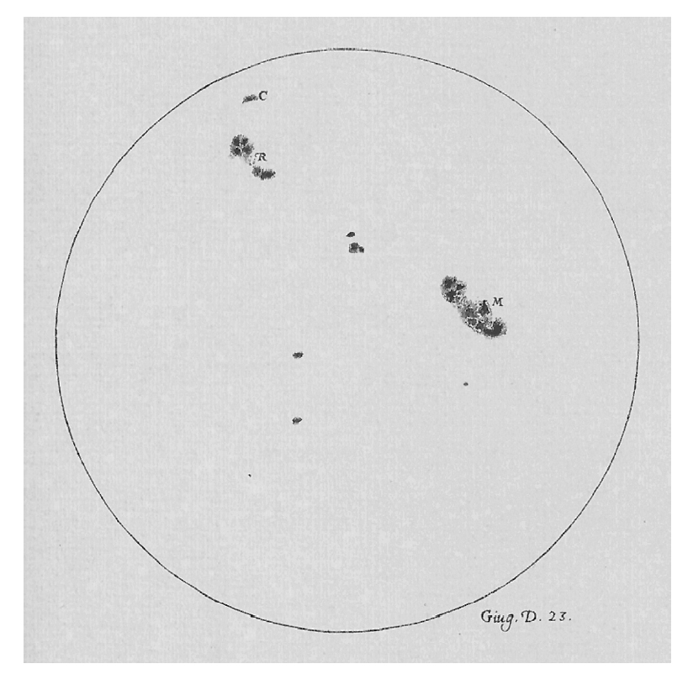
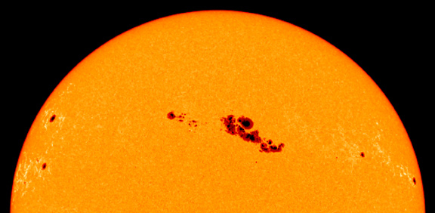
Manchas solares
Christoph Scheiner: Planetas o lunas
Samuel Heinrich → Ciclo solar
¿Qué son?
¿Efectos en la tierra?
Escuela de física 25450 - Seminario de investigación

Slide 15
¿Cómo se relaciona todo?
Auroras
Campo magnético
Manchas solares
Edward Sabine y Rudolf Wolf: manchas solares y actividad geomagnética
Edmond Halley: Rayos de las auroras alineados con CM
George Graham: fluctuaciones y Anders Celsius: Aurora
Richard Carrington: llamarada blanca → Perturbación GM
Escuela de física 25450 - Seminario de investigación

Slide 16
¿Cómo se relaciona todo?
Auroras
Campo magnético
Manchas solares
Capa gas conductiva: ionosfera
Henri Becquerel: CM o materia causa corrientes
Norman Lockey: Loops de plasma
Radiación corpuscular → GM activity
Movimiento de plasma magnetizado: ondas EM
Escuela de física 25450 - Seminario de investigación

Slide 17
¡GRACIAS!
Escuela de física 25450 - Seminario de investigación

